Slide 1
递 归
递归与递归程序设计
递归程序到非递归程序的转换
递归程序设计的应用实例
递归程序执行过程的分析

Slide 2
从前有座山
“从前有座山，山里有座庙，庙里有个老和尚，老和尚对小和尚说故事：从前有座山，山里有座庙，庙里有个老和尚，老和尚对小和尚说故事：从前有座山，山里有座庙，庙里有个老和尚，老和尚对小和尚说故事：从前有座山，山里有座庙，庙里有个老和尚，老和尚对小和尚说故事：从前有座山，山里有座庙，庙里有个老和尚，老和尚对小和尚说故事：从前有座山，山里有座庙，庙里有个老和尚，老和尚对小和尚说故事：从前有座山……”。
在讲述故事的过程中，又嵌套讲述了故事本身

Slide 3
梵塔问题
梵塔问题：有n个半径各不相同的圆盘，按半径从大到小，自下而上依次套在A柱上，另外还有B、C两根空柱。要求将A柱上的n个圆盘全部搬到C柱上去，每次只能搬动一个盘子，且必须始终保持每根柱子上是小盘在上，大盘在下。
在移动盘子的过程当中发现要搬动n个盘子，必须先将n-1个盘子从A柱搬到B柱去，再将A柱上的最后一个盘子搬到C柱，最后从B柱上将n-1个盘子搬到C柱去。搬动n个盘子和搬动n-1个盘子时的方法是一样的，当盘子搬到只剩一个时，递归结束。

Slide 4
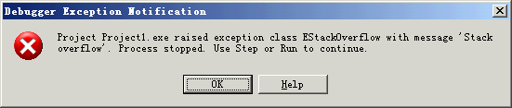
先看一个最直接的递归调用
有一函数F();
void F()
{
F();
}
这个函数和“老和尚讲故事”是否很象？在函数F()内，又调用了函数F()。
这样会造成什么结果？当然也和那个故事一样，没完没了！！！！！！！！！
所以上面的代码是一段“必死”的程序。
不信? 你把电脑上该存盘的存盘了，然后建个控制台工程，填入那段代码，在主函数main()里调用F()。看看结果会怎样？

Slide 5
5.1 递归与递归程序设计
在一个函数的定义中出现了对自己本身的调用，称之为直接递归；或者一个函数p的定义中包含了对函数q的调用，而q的实现过程又调用了p，即函数调用形成了一个环状调用链, 这种方式称之为间接递归。递归技术在算法和程序设计中是一种十分有用的技术，许多高级程序设计语言均提供了支持递归定义的机制和手段。

Slide 6
例1
例1 试编一个递归函数，求正整数n的阶乘值n！。
用fact(n)表示n的阶乘值，据阶乘的数学定义可知：
1 n=0
fact(n) =
n*fact(n-1) n>0
该问题的算法为： int Fact ( int n )
{ int m;
if (n= =0) return(1);
else
{ m=n*Fact(n-1);
return(m); }
}

Slide 7
Fibonacci级数
例2 试编一个递归函数，求第n项Fibonacci级数的值。
假设使用Fibona(n)表示第n项Fibonacci级数的值，
根据Fibonacci级数的计算公式：
1 n=1
Fibona(n)= 1 n=2
Fibona(n-1)+ Fibona(n-2) n>2
该问题的算法为：
int Fibona ( int n )
{ int m;
if (n= =1) return (1);
else if (n= =2) return(1);
else
{ m=Fibona(n-1)+ Fibona(n-2);
return (m);
}
}

Slide 8
递归程序设计特点
递归程序设计具有以下两个特点：
（1）具备递归出口。递归出口定义了递归的终止条件，当程序的执行使它得到满足时，递归执行过程便终止。有些问题的递归程序可能存在几个递归出口；
（2）在不满足递归出口的情况下，根据所求解问题的性质，将原问题分解成若干子问题，这些子问题的结构与原问题的结构相同，但规模较原问题小。子问题的求解通过以一定的方式修改参数进行函数自身调用加以实现，然后将子问题的解组合成原问题的解。递归调用时，参数的修改最终必须保证递归出口得以满足。

Slide 9
5．2 递归程序执行过程的分析
在递归程序的运行过程中，系统内部设立了一个栈，用于存放每次函数调用与返回所需的各种数据，主要包括：函数调用执行完成时的返回地址、函数的返回值、每次函数调用的实在参数和局部变量。

Slide 10
在递归程序的执行过程中，每当执行函数调用时，必须完成以下任务：
（1）计算当前被调用函数每个实在参数的值；
（2）为当前被调用的函数分配一片存储空间，用于存放其所需的各种数据，并将这片存储空间的首地址压入栈中；
（3）将当前被调用函数的实在参数、将来当前函数执行完毕后的返回地址等数据存入上述所分配的存储空间中；
（4）控制转到被调用函数的函数体，从其第一个可执行的语句开始执行。

Slide 11
例子
设有一函数：
  int AddTwoNum(int n1, int n2);
  然后在代码某处调用：
    ....
        int a = 1;
        int b = 2;
        int c = AddTwoNum(a,b);
  当执行上面黑体部分，即调用函数的动作发生时，栈区出现下面的操作：

Slide 12
开辟一个栈(使用递归的代价是十分巨大的：它会消耗大量的内存！！递归循环时它用的是堆栈，而堆栈的资源是十分有限的。 )；
计算当前被调用函数每个实在参数的值，也就是a，b；
为AddTwoNum分配一片存储空间，用于存放其所需的各种数据，并将这片存储空间的首地址压入栈中；
将AddTwoNum的实参a，b、将来当前函数执行完毕后的返回地址等数据存入上述所分配的存储空间中；
控制转到AddTwoNum(a,b)的函数体，从其第一个可执行的语句开始执行。

Slide 13
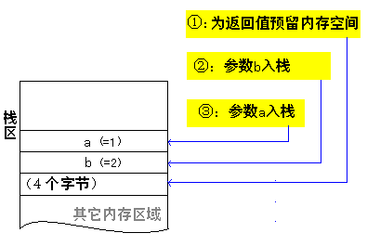
图中标明为返回值预留的空间大小是４个字节，当然不是每个函数都这个大小。它由函数返回值的数据类型决定，本函数AddTwoNum返回值是int类型，所以为４个字节。其它的ａ，ｂ参数也是int类型，所以同样各占４字节大小的内存空间。

Slide 14
至于参数是ａ还是ｂ先入栈，这依编译器而定，大都数编译器采用“从右到左的次序”将参数一个个压入。所以本示意图，参数ｂ被先“压”入在底部，然后才是ａ

Slide 15
当从被调用的函数返回时，必须完成以下任务：
（1）如果被调用的函数有返回值，则记下该返回值，同时通过栈顶元素到该被调用函数对应的存储空间中取出其返回地址；
（2）把分配给被调用函数的那片存储空间回收，栈顶元素出栈；
（3）按照被调用函数的返回地址返回到调用点，若有返回值，还必须将返回值传递给调用者，并继续程序的执行。

Slide 16
递归调用背后隐藏的循环流程
递归引起什么流程变化？前面的黑体字已经给出答案：“循环”。自已调用自已，当然就是一个循环，并且如果不辅于我们前面所学的if...语句来控制什么时候可以继续调用自身，什么时候必须结束，那么这个循环就一定是一个死循环。

Slide 17
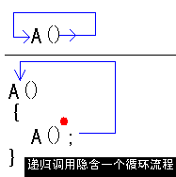
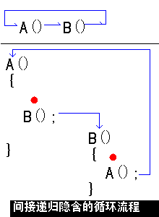
递归调用还可间接形成：比如 A() 调用 B(); B() 又调用 A(); 虽然复杂点，但实质上仍是一个循环流程：

Slide 18
“打断”这个循环
在这个循环之里，函数之间的调用都是系统实现，因此要想“打断”这个循环，我们只有一处“要害”可以下手：在调用会引起递归的函数之前，做一个条件分支判断，如果条件不成立，则不调用该函数。图中以红点表示。

Slide 19
现在你明白了吗？一个合理的递归函数，一定是一个逻辑上类似于这样的函数定义：
    void F()
    {
      ……
      if(……) //先判断某个条件是否成立
      {
      F(); //然后才调用自身
      }
      ……
    }

Slide 20
参数在递归调用过程中的变化
我们将通过一个模拟过程来观察参数的变化。
      void F(int a)
      {
      F(a+1);
      }
函数F()带了一个参数，并且在函数体内调用自身时，我们传给它当前参数加１的值，作为新的参数。

Slide 21
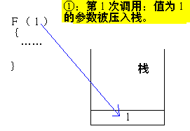
第一次调用Ｆ()
F(1);
现在，参数是１，依照我们前面“参数传递过程”的知识，我们知道１被“压入”栈，如图：

Slide 22
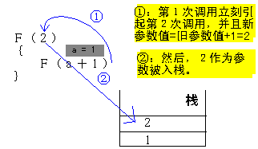
第二次调用
F()被第１次调用后，马上它就调用了自身，但这时的参数是 a+1,a就是原参数值，为１，所以新参数值应为２。随着Ｆ函数的第二次调用，新参数值也被入栈：

Slide 23
最后的最后
再往下模拟过程一致。第三次调用Ｆ（）时，参数变成３，依然被压入栈，然后是第四次……递归背后的循环在一次次地继续，而参数ａ则在一遍遍的循环中不断变化。
由于本函数仍然没有做结束递归调用的判断，所以最后的最后：栈溢出。

Slide 24
结束递归调用
要对这个函数加入结束递归调用的逻辑判断是非常容易的。假设我们要求参数变到１０（不含１０）时，就结束，那么代码如：
    void F(int a)
    {
    if( a < 10)
    F(a+1);
    }
    就能成功的在未来的某个时刻结束。

Slide 25
例3
试编写一个递归函数，在第一行打印输出1个1，在第二行打印输出2个2， ……在第n行打印输出n个n。例如，当n=5时，调用该函数的输出结果为：
1
2 2
3 3 3
4 4 4 4
5 5 5 5 5
该问题的算法为:print ( int n )
{ int i;
if (n!=0)
{ print(n-1);
for(i=1;i<=n;i++)
printf("%d",n);
printf("\n");}
}

Slide 26
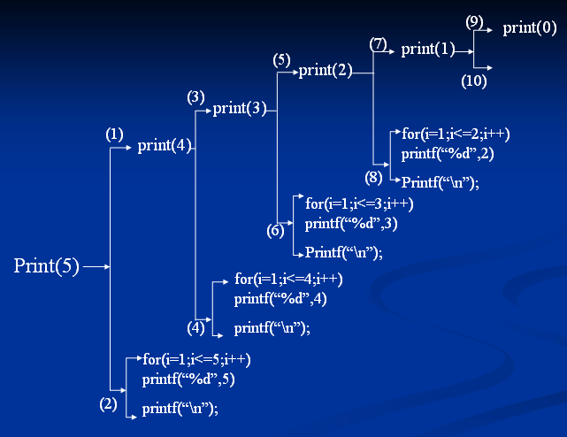

Slide 27
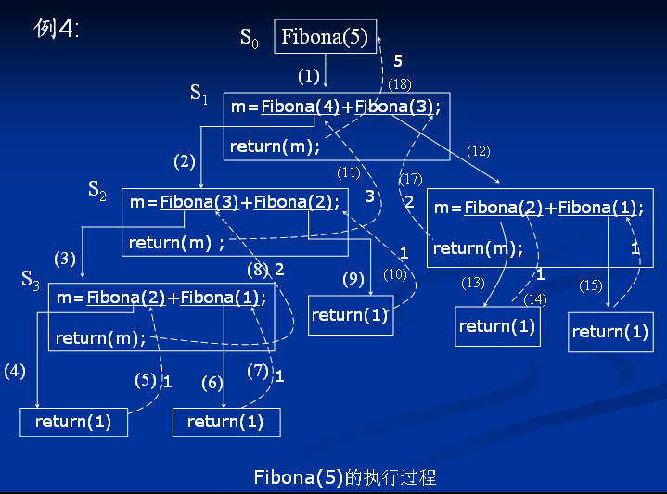

Slide 28
5.3 递归程序到非递归程序的转换
递归 还是 非递归：
采用递归方式实现问题的算法程序具有结构清晰、读性好、易于理解等优点，但递归程序较之非递归程序无论是空间需求还是时间需求都更高，因此在希望节省存储空间和追求执行效率的情况下，人们更希望使用非递归方式实现问题的算法程序；
另外，有些高级程序设计语言没有提供递归的机制和手段，对于某些具有递归性质的问题（简称递归问题）无法使用递归方式加以解决，必须使用非递归方式实现。因此，本小节主要研究递归程序到非递归程序的转换方法。

Slide 29
求解递归问题有两种方式
一般而言，求解递归问题有两种方式：
（1）在求解过程中直接求值，无需回溯。称这类递
归问题为简单递归问题；
（2）另一类递归问题在求解过程中不能直接求值，
必须进行试探和回溯，称这类递归问题为复杂
递归问题。
两类递归问题在转换成非递归方式实现时所采用的方法是不同的。通常简单递归问题可以采用递推方法直接求解；而复杂递归问题由于要进行回溯，在实现过程中必须借助栈来管理和记忆回溯点。

Slide 30
5.3.1 简单递归程序到非递归程序的转换
采用递归技术求解问题的算法程序是自顶向下产生计算序列，其缺点之一是导致程序执行过程中许多重复的函数调用。
递推技术同样以分划技术为基础，它也要求将需求解的问题分划成若干与原问题结构相同、但规模较小的子问题；
与递归技术不同的是，递推方法是采用自底向上的方式产生计算序列，其首先计算规模最小的子问题的解，然后在此基础上依次计算规模较大的子问题的解，直到最后产生原问题的解。由于求解过程中每一步新产生的结果总是直接以前面已有的计算结果为基础，避免了许多重复的计算，因而递推方法产生的算法程序比递归算法具有更高的效率。

Slide 31
简单递归问题非递归实现的基本思想
将原问题分解成若干结构与原问题相同，但规模较小的子问题，并建立原问题与子问题解之间的递推关系，然后定义若干变量用于记录递推关系的每个子问题的解；程序的执行便是根据递推关系，不断修改这些变量的值，使之成为更大子问题的解的过程；当得到原问题解时，递推过程便可结束了。
例5 采用非递归方式实现求正整数n的阶乘值。
仍使用Fact(n)表示n的阶乘值。要求解Fact(n)的值，可以考虑i从0开始，依次取1,2,……，一直到n，分别求Fact(i)的值，且保证求解Fact(i)时总是以前面已有的求解结果为基础；当i=n 时，Fact(i)的值即为所求的Fact(n)的值。

Slide 32
根据阶乘的递归定义，不失一般性，显然有以下递推关系成立：
1 i=0
Fact(i)=
i* Fact(i-1) i>0
上述递推关系表明Fact(i)是建立于Fact(i-1)的基础上的，在求解Fact(i)时子问题只有一个Fact(i-1)，且Fact(0) ＝1 是已知的，整个Fact(n)的求解过程无需回溯，因此该问题属于简单递归问题，可以使用递推技术加以实现
实现过程中只需定义一个变量fac始终记录子问题Fact(i-1)的值。初始时，i=1,fac= Fact(i-1)= Fact(0)=1；在此基础上根据以上递推关系不断向前递推，使i的值加大，直至i=n为止。

Slide 33
阶乘问题的非递归算法的实现
阶乘问题的非递归算法的实现如下：
int Fact ( int n )
{
int i,fac;
fac=1;/*将变量fac初始化为Fact(0)的值*/
for (i=1;i<=n; ++i) fac =i*fac;
/*根据递推关系进行递推*/
return(fac);
}

Slide 34
例6 试编写两个函数，分别使用递归方式和非递归方式求第n阶勒让德多项式的值。
已知勒让德多项式的递归定义如下：
1 n=0 p_{n}(x)= x n=1
((2n-1)×x×p_{n-1}(x)−(n-1)×p_{n-2}(x))/n n>1
递归实现算法： float p(int n, float x)
{ float p1,p2; if (n==0) return(1.0);//终止条件 else if (n==1) return(x);//终止条件 else { p1=(2*n-1)*x*p(n-1,x); p2=(n-1)*p(n-2,x); return((p1-p2)/n);
}
}

Slide 35
下面考虑该问题的非递归实现：根据勒让德多项式的定义，当n>1时，第n阶多项式的值是建立在第n-1阶多项式的值和第n-2阶多项式的值的基础上。考虑一般情况，当i>1时，第i阶多项式的值应该建立在第i-1阶多项式的值和第i-2阶多项式的值的基础上。如果仍然采用p(n,x)表示第n阶勒让德多项式的值，则在i>1的情况下有如下递推关系成立： p(i,x)=((2i-1)×x×p(i-1,x)−(i-1)×p(i-2,x))/i
显然，可以利用以上递推关系，从i=2开始，逐步增大i的值，依次求解第i阶勒让德多项式的值；当i=n时，便求到了p(n,x)的值。在整个求解过程中不需要进行试探和回溯，因而该问题属于简单递归问题，完全可以使用递推技术加以实现。
非递归实现

Slide 36
在具体实现时可以定义两个变量pre1和pre2，分别记录上述递推关系中两个子问题的解，即 pre1=p(i-2,x)，pre2=p(i-1,x)，
且pre1和pre2的值始终随着i的值的改变而发生变化：每当新求出第i阶多项式的值后，i的值要增加1，而在此之前应该修改pre1和pre2的值，用pre1记录pre2当前的值，而用pre2记录新求出的多项式的值，直至i=n。 float p ( int n, float x )
{ float pre1,pre2,a,b,valuep; int i; if (n==0) return(1.0); else if (n==1) return(x);

Slide 37
else {pre1=1.0; pre2=x; for (i=2;i<=n;++i)
{ a=2*i-1; b=i-1; valuep=(a*pre2*x-b*pre1)/i; pre1=pre2; pre2=valuep;
} return(valuep);
}
}

Slide 38
5.3.2 复杂递归程序到非递归程序的转换
复杂递归问题在求解的过程中无法保证求解动作一直向前，往往需要设置一些回溯点，当求解无法进行下去或当前处理的工作已经完成时，必须退回到所设置的回溯点，继续问题的求解。因此，在使用非递归方式实现一个复杂递归问题的算法时，经常使用栈来记录和管理所设置的回溯点。

Slide 39
例7
按中点优先的顺序遍历线性表问题：已知线性表list以顺序存储方式存储，要求按以下顺序输出list中所有结点的值：首先输出线性表list中点位置上的元素值，然后输出中点左部所有元素的值，再输出中点右部所有元素的值；而无论输出中点左部所有元素的值还是输出中点右部所有元素的值，也均应遵循以上规律。

Slide 40
例如，已知数组list中元素的值为：
18 32 4 9 26 6 10 30 12 8 45
则list中元素按中点优先顺序遍历的输出结果为：
6 4 18 32 9 26 12 10 30 8 45
试采用递归和非递归算法实现该遍历问题。
递归实现算法如下：
#define MAXSIZE 20 typedef int listarr[MAXSIZE]; void listorder(listarr list, int left, int right)
{ /*将数组段list[left..right]的元素按中点优先顺序输出*/ int mid; if (left<=right)
{ mid=(left+right)/2; printf("%4d",list[mid]); listorder(list,left,mid-1); listorder(list,mid+1,right);
}
}
Left mid-1 mid mid+1 right

Slide 41
下面考虑该问题的非递归实现：在线性表的遍历过程中，输出中点的值后，中点将线性表分成前半部分和后半部分。接下来应该考虑前半部分的遍历，但在进入前半部分的遍历之前，应该将后半部分保存起来，以便访问完前半部分所有元素后，再进入后半部分的访问，即在此设置一个回溯点，该回溯点应该进栈保存，具体实现时，只需将后半部分起点和终点的下标进栈即可，栈中的每个元素均代表一个尚未处理且在等待被访问的数组段。对于每一个当前正在处理的数组（数组段）均应采用以上相同的方式进行处理，直到当前正在处理的数组（数组段）为空，此时应该进行回溯，而回溯点恰巧位于栈顶。于是只要取出栈顶元素，将它所确定的数组段作为下一步即将遍历的对象，继续线性表的遍历，直到当前正在处理的数组段为空且栈亦为空（表示已无回溯点），算法结束。

Slide 42
#define MAXSIZE 20 typedef int listarr[MAXSIZE]; void listorder(listarr list,int left, int right)
{ typedef struct { int l; /*存放待处理数组段的起点下标*/ int r; /*存放待处理数组段的终点下标*/
} stacknode; /*栈中每个元素的类型*/ stacknode stack[MAXSIZE]; int top,i,j,mid; /*top为栈顶指针*/ if (left<=right) /*数组段不为空*/
{ top= -1; i=left; j=right; while (i<=j || top!=-1)
{/*当前正在处理的数组段非空或栈非空*/

Slide 43
if (i<=j)
{ mid=(i+j)/2; printf(“%4d”,list[mid]);
++top; stack[top].l=mid+1; stack[top].r=j; j=mid-1;
} else
{ /*当前正在处理的数组段为空时进行回溯*/ i=stack[top].l; j=stack[top].r;
--top;
}
}
}
}

Slide 44
5．4 递归程序设计的应用实例
例9 设计一个递归函数，将一个正整数n转换成字符串。例如，若n=456，则函数输出的结果为“456”。n的位数不确定，可以为任意位数的整数。 void convert(int n)
{ int i; char ch; if ((i=n/10)!=0) convert(i); ch=( n % 10 )+ '0'; putchar(ch);
}

Slide 45
例10 试编写一个递归函数，求两个正整数m和n的最大公约数，其中最大公约数gcd(m,n)的求解公式为： gcd(n,m) m<n gcd(m,n)= m n=0 gcd( n ,m % n ) 其它情形 int gcd(int m,int n)
{ int k; if (n==0) return(m); else if (n>m) return(gcd(n,m)); else
{ k=m%n; return(gcd(n,k));
}
}

Slide 46
例11 已知整型数组a，试编写一个递归函数，实现数组a中所有元素的逆转。例如，假设a中元素为：
56 21 34 9 12 33 2 98 16 83
逆转后a中所有元素的排列顺序为：
83 16 98 2 33 12 9 34 21 56
#define MAXSIZE 20 typedef int list[MAXSIZE]; int length; void reverse ( list a, int l, int r )
{ /*将数组段a[l..r]的元素进行逆转*/ int temp; if (l<r)
{ reverse (a, l+1, r-1 ); temp=a[l]; a[l]=a[r]; a[r]=temp;
}
}
l l+1 r-1 r

